Slide 1
Бинарный урок
«классный час + русский язык»
Тема: «Открытое письмо ветерану»
3 класс
Составитель: Молчанова Ольга Владимировна, учитель начальных классов
Разделы: классное руководство, преподавание в начальной школе, история (окружающий мир)

Slide 2
22 июня 1941 года мирную жизнь прервала война – Германия напала на нашу страну

Slide 3
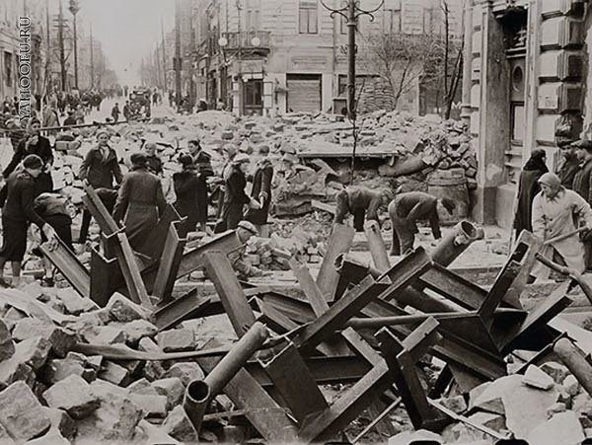
Ростовчане строят оборонительные сооружения

Slide 4
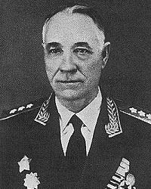
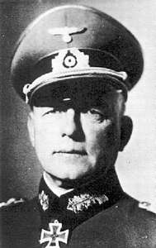
Генерал-полковник Черевиченко Я. Т.
Эвальд фон Клейст

Slide 6
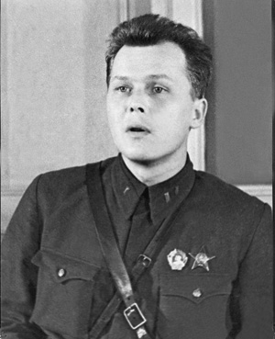
Хоть, спору нет, тебе досталось.
Не смыты копоть, кровь и пот,
Но та усталость – не усталость,
Когда победа жить дает.
Ты поработал не задаром:
Настанет срок – народ – герой
Сметёт врага с земли родной,
И слава первого удара –
Она навеки за тобой.
Александр Твардовский

Slide 7
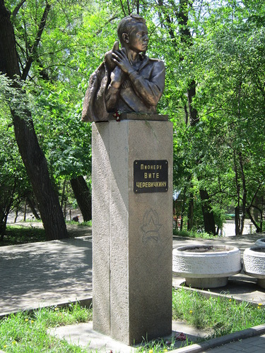
Памятник артиллеристам-Огановцам
Памятник
Вите Черевичкину

Slide 8
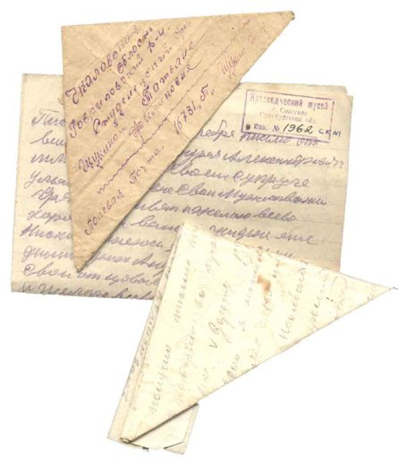
Писем белые стаи Прилетали на Русь. Их с волнением читали, Знали их наизусть. Эти письма, поныне Не теряют, не жгут, Как большую святыню Сыновьям берегут.

Slide 9
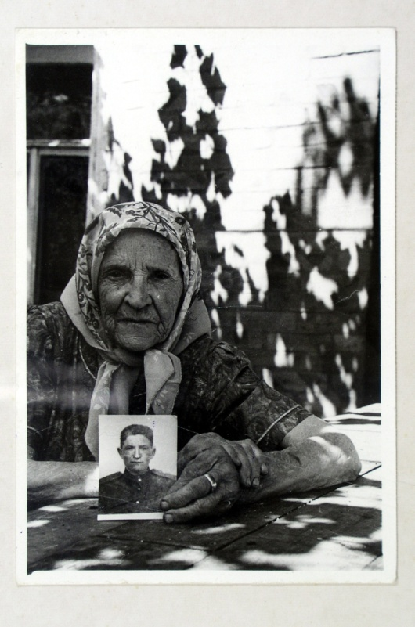
Е.Ф. Степанова – мать девяти сыновей, погибших в годы Великой Отечественной войны.
Город Ростов-на-Дону.

Slide 10
Капитан Г. П. Масловский

Slide 11
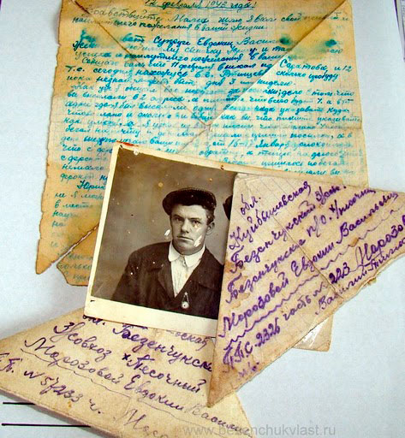
Поблекли строчки писем фронтовых, назад полвека присланных тобою... Порой я перечитываю их. Последнее - из Ржева, с поля боя. Притихла ночь, но тишина - ловушка, в безмолвии тревожном трудно спать: "Какие любит доченька игрушки? Вернусь и будем вместе с ней играть..." Ты не вернулся к нам, а жизнь идет, внучат уже имеет наша дочка... И им она когда-нибудь прочтет отцовских писем ласковые строчки.

Slide 12
На свой страх и риск пятеро мальчишек (возраст неизвестен): Ваня Зятин, Коля Кизим, Игорь Нейгоф, Витя Проценко и Коля Сидоренко вытащили раненных бойцов из-под обломков.

Slide 13
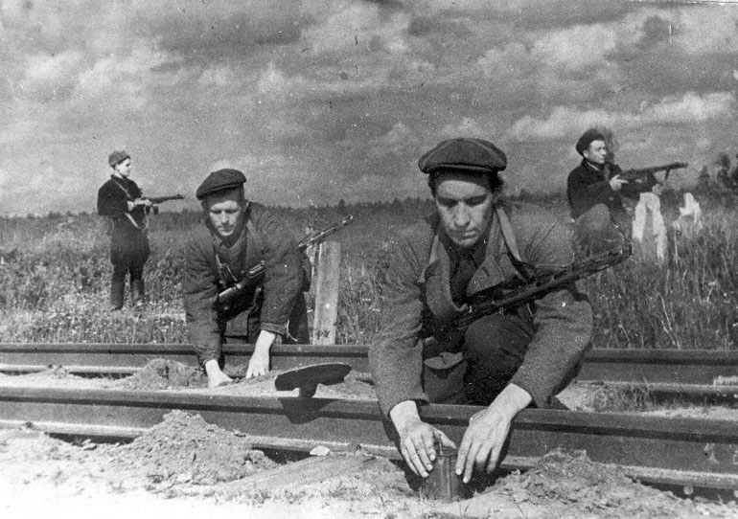

Slide 14
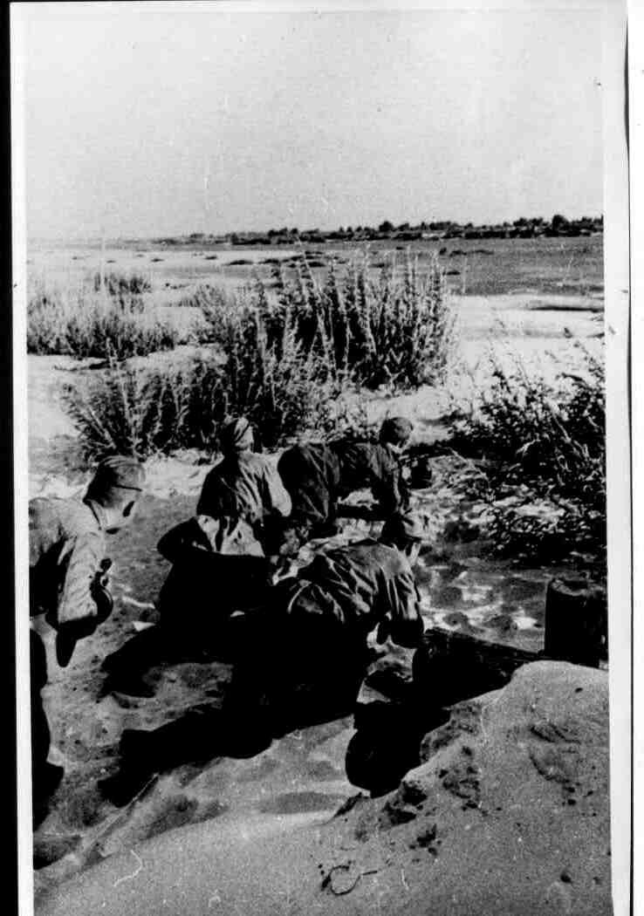
Бои за освобождение Ростовской области

Slide 15
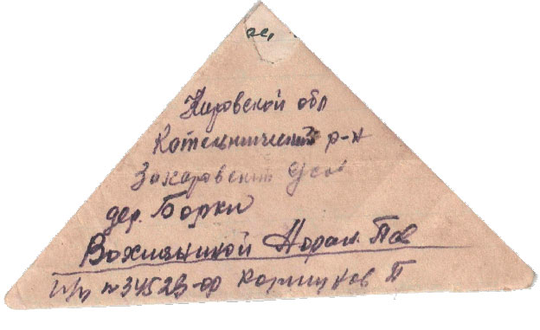
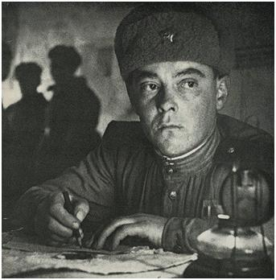
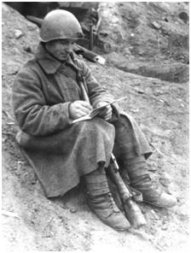

Slide 16
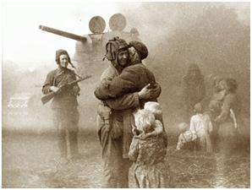
И вот она пришла – Победа!

Slide 17
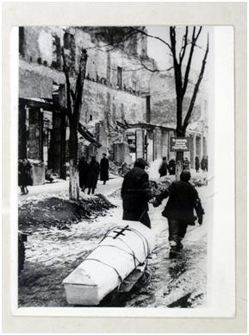
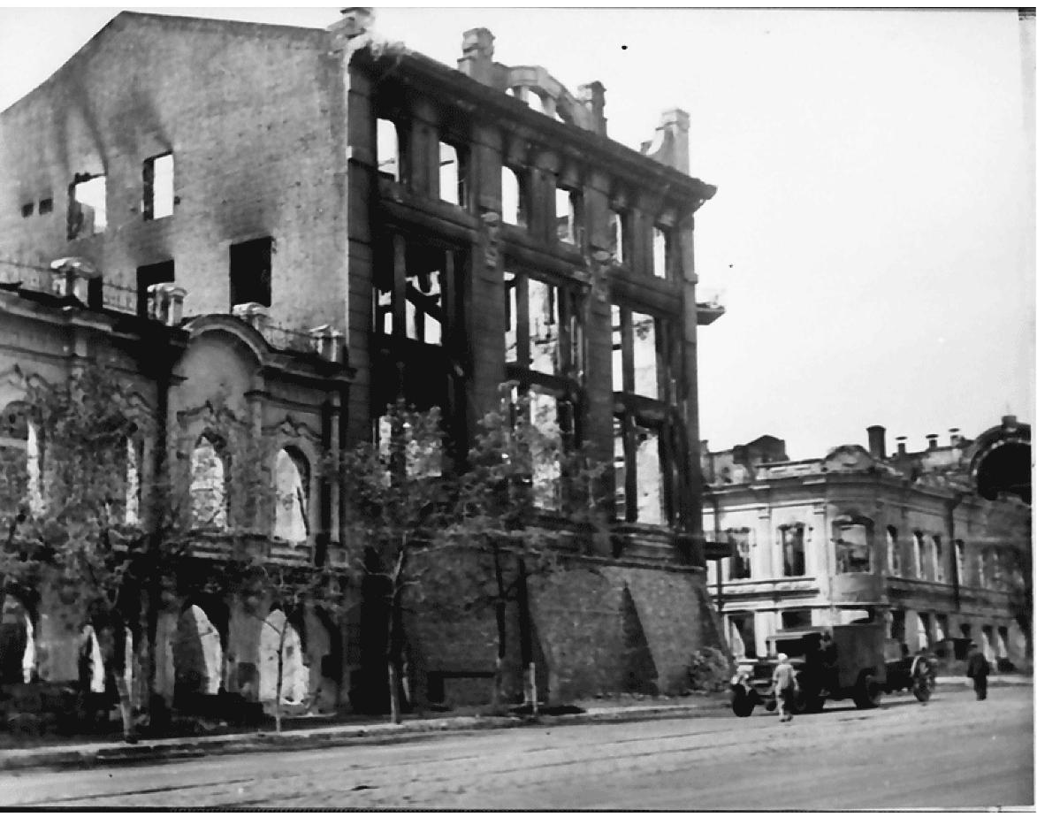
Южный красавец – город был фактически полностью разрушен
Жительница г.Ростова Евдокимова с сыном везут на санках гроб мужа и отца, расстрелянного немцами

Slide 18
С первых дней освобождения ростовчане активно включились в работу по возрождению любимого города

Slide 19
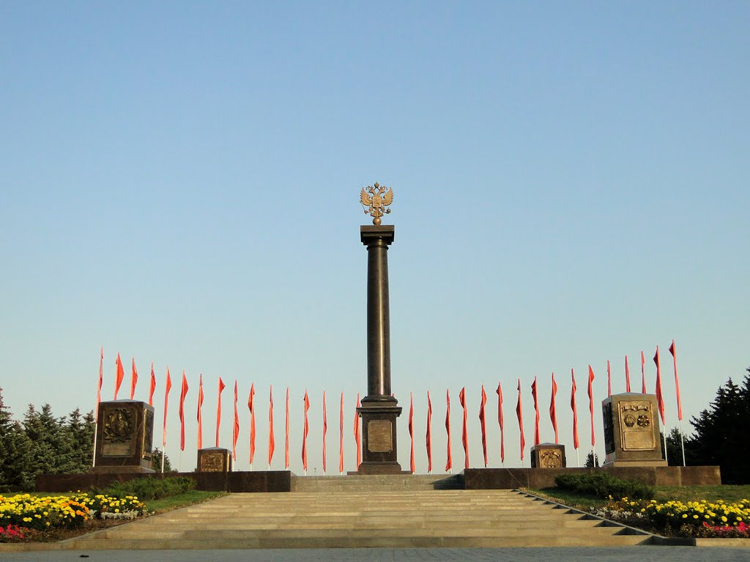
5 мая 2008 г. городу Ростову-на-Дону присвоено почетное звание «Город воинской славы»

Slide 20
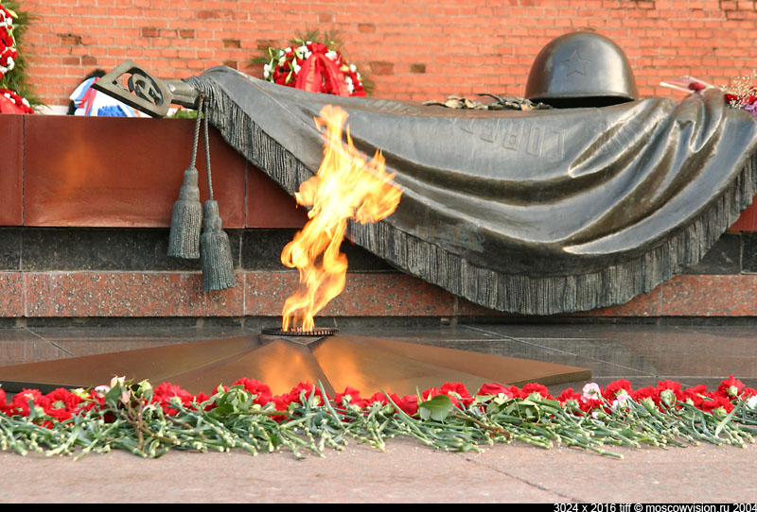
Подвиг народа бессмертен

Slide 21
План письма
Приветствие
Рассказ о себе
Что сегодня узнал, понял
Наша благодарность ветеранам
Пожелания

Slide 22
Источники:
http://festival.1september.ru/articles/584843/
https://ru.wikipedia
http://www.bibliotekar.ru/encGeroi/117.htm
http://www.donland.ru/Default.aspx?pageid=90852
http://www.gosarhro.ru/collections/1/?PAGEN_1=28
http://victory.sokolniki.com/rus/History/LettersFromWar.aspx
http://wiki.ivanovoweb.ru/index.php/%D0%A4%D0%A0%D0%9E%D0%9D%D0%A2%D0%9E%D0%92%D0%AB%D0%95_%D0%9F%D0%98%D0%A1%D0%AC%D0%9C%D0%90
http://glory.rin.ru/cgi-bin/article.pl?idp=13
http://krasnoeznamya.tomsk.ru/?news-name=1364
http://www.smol.kp.ru/daily/25877/2842987/
http://sitdikovafm.net/front-pisma/
http://victory.rusarchives.ru/index.php?p=31&photo_id=1594
http://blogrostova.ru/gorodskoj-stil-2/kulturnoe-nasledie-osvobozhdenie-rostova
http://cdn.topwar.ru/uploads/posts/2014-09/1410163900_wow_011.jpg
http://victory.rusarchives.ru/rgakfd-vstavaj-strana-ogromnaya.php

